Slide 1
Focus - список ваших дел
Подготовил: Сергеев Матвей

Slide 2
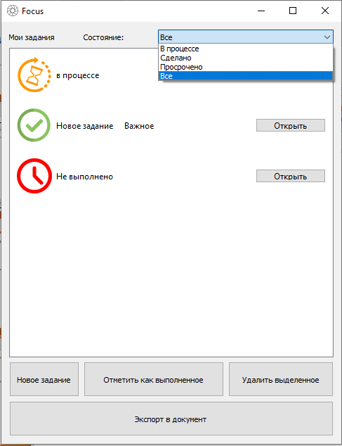
Зачем нужен Focus?
Очень часто нам требуется выполнить какое-то дело, но у нас не хватает времени. Обычно люди пишут записки, которые потом складываются, теряются, и благополучно забываются. Для того, чтобы сфокусироваться на важном, и сделан Focus.

Slide 3
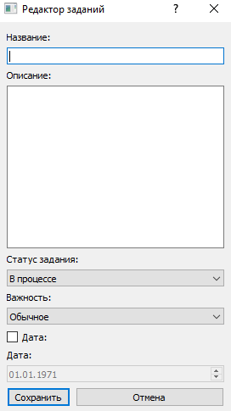
Интерфейс Программы
Сортировка со статусу
Статус задания
Редактор заданий

Slide 4
Какие библиотеки были применены?
PyQT5
Python-docx
SQLite
Стандартные библиотеки datetime и os
Что планируется изменить/добавить?
Переработать дизайн, вывести элементы меню
Добавить новые быстрые действия

Slide 5
Спасибо за внимание!

